Slide 1
第2章 线性结构-A
网络空间安全系
任课老师：章乐

Slide 2
线性表
线性表 / Linear List：由同一类型的数据元素构成的有序序列的线性结构
线性表中元素的个数称为线性表的长度
当一个线性表中没有元素（长度为0）时，称为空表
表的起始位置称表头，表的结束位置称表尾

Slide 3
线性表
线性表是n个元素构成的有序序列(a₁, a₂,..., a_{n})
a_{i+1}称为a_{i}的直接后继，a_{i-1}为a_{i}的直接前驱
直接前驱和直接后继反映了元素之间一对一的邻接逻辑关系
线性表的基本操作（抽象数据类型） / 结合教材一一解释

Slide 4

线性表的顺序存储实现
在内存中用地址连续的一块存储空间顺序存放线性表的各元素。一维数组在内存中占用的存储空间就是一组连续的存储区域
课堂：
较为简单，结合课本讲解

Slide 5
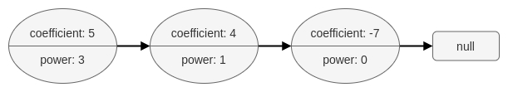
线性表的链式存储实现
不要求逻辑上相邻的两个数据元素物理上也相邻，它是通过“链”建立起数据元素之间的逻辑关系。因此对线性表的插入、删除不需要移动数据元素，只需要修改“链”
例如，多项式 5x³ + 4x - 7 可以表示成如下图所示的多项式链表
/**
* Definition for polynomial singly-linked list.
* struct PolyNode {
* int coefficient, power;
* PolyNode *next;
* };
*/

Slide 6
主要操作的实现
课堂：
依次介绍代码，并运行验证
求表长
int Length(struct ListNode *L) {
struct ListNode *p;
int cnt = 0; /* 初始化计数器 */
p = L->next; /* p指向表的第0个结点 */
while (p) {
p = p->next;
cnt++; /* 当前p指向的是第cnt个结点*/
}
return cnt;
}
课堂提问：
部分“主要操作”的循环不变式
各个操作的时间复杂度

Slide 7
查找：按序号查找
int FindKth(struct ListNode *L, int K) {
struct ListNode *p;
int cnt = 0; /* 位序从0开始 */
p = L->next; /* p指向L的第0个结点 */
while (p && cnt < K) {
p = p->next;
cnt++;
}
if ((cnt == K) && p)
return p->val; /* 找到第K个 */
else
return ERROR; /* 否则返回错误信息 */
}

Slide 8
查找：按值查找
struct ListNode *Find(struct ListNode *L, int X) {
struct ListNode *p = L->next;
/* p指向L的第0个结点 */
while (p && p->val != X)
p = p->next;
return p;
}

Slide 9
插入
bool Insert(struct ListNode *L, int X, int i) { /* 这里默认L有头结点 */
struct ListNode *t, *pre;
int cnt = -1;
/* 查找位序为i-1的结点 */
pre = L; /* pre指向表头 */
while (pre && cnt < i - 1) {
pre = pre->next;
cnt++;
}
// Code snippet
}
课堂提问：
循环不变式
if (pre == NULL || cnt != i - 1) { /* 所找结点不在L中 */
printf("插入位置参数错误\n");
return false;
} else { /* 找到了待插结点的前一个结点pre；若i为0，pre就指向表头 */
/* 插入新结点 */
t = (struct ListNode *)malloc(
sizeof(struct ListNode)); /*申请、填装结点*/
t->val = X;
t->next = pre->next;
pre->next = t;
return true;
}

Slide 10
插入
（1）先构造一个新结点，用s指向；
（2）再找到链表的第i-1个结点，用pre指向；
（3）然后修改指针，插入结点（pre之后插入新结点是t）
head
……
pre
t->next = pre->next;
t
pre->next = t;
思考: 修改指针的两个步骤如果交换一下，将会发生什么?

Slide 11
删除
（1）先找到链表的第i-1个结点，用pre指向；
（2）再用指针t指向要被删除的结点（pre的下一个结点）；
（3）然后修改指针，删除t所指结点;
（4）最后释放t所指结点的空间
t = pre->next;
free(t);
head
……
pre
pre->next = t->next;
思考: 操作指针的几个步骤如果随意改变，将会发生什么?

Slide 12
删除
bool Delete(struct ListNode *L, int i) { /* 这里默认L有头结点 */
struct ListNode *t, *pre;
int cnt = -1;
/* 查找位序为i-1的结点 */
pre = L; /* pre指向表头 */
while (pre && cnt < i - 1) {
pre = pre->next;
cnt++;
}
// Code Snippet
}
if (pre == NULL || cnt != i - 1 || pre->next == NULL) {
/* 所找结点或位序为i的结点不在L中 */
printf("删除位置参数错误\n");
return false;
} else { /* 找到了待删结点的前一个结点pre */
/* 将结点删除 */
t = pre->next;
pre->next = t->next;
free(t);
return true;
}

Slide 13
链表的建立
带头结点的单向链表
在链表的头上不断插入新结点
void create(struct ListNode *L, int X) {
struct ListNode *t = (struct ListNode *)malloc(sizeof(struct ListNode));
t->val = X;
t->next = L->next;
L->next = t;
}

Slide 14
练习
课本习题：
3.1中(1)；3.2中(1)、(2)；3.3
求两个多项式链表的和
多项式链表是一种特殊形式的链表，每个节点表示多项式的一项。
每个节点有三个属性：
coefficient：该项的系数。项 9x⁴ 的系数是 9
power：该项的指数。项 9x⁴ 的指数是 4
next：指向下一个节点的指针（引用），如果当前节点为链表的最后一个节点则为 null

Slide 15
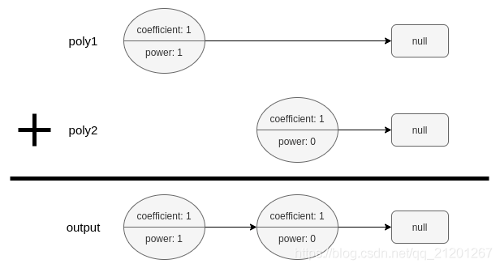
求两个多项式链表的和
多项式链表必须是标准形式的，即多项式必须 严格 按指数 power 的递减顺序排列（即降幂排列）
另外，系数 coefficient 为 0 的项需要省略
给定两个多项式链表的头节点 poly1 和 poly2，返回它们的和的头节点

Slide 16
求两个多项式链表的和
示例 1：
输入：poly1 = [[1,1]], poly2 = [[1,0]]
输出：[[1,1],[1,0]]
解释：poly1 = x. poly2 = 1. 和为 x + 1.
课堂：
结合chapter-3-poly.c讲解
示例 2：
输入：poly1 = [[2,2],[4,1],[3,0]], poly2 = [[3,2],[-4,1],[-1,0]]
输出：[[5,2],[2,0]]
解释：poly1 = 2x^2 + 4x + 3. poly2 = 3x^2 - 4x - 1. 和为 5x^2 + 2. 注意，我们省略 "0x" 项。
示例 3：
输入：poly1 = [[1,2]], poly2 = [[-1,2]]
输出：[]
解释：和为 0。我们返回空链表。

